Slide 1

INNER WHEEL CUERNAVACA CHIPITLÁN
INFORME ANUAL DE ACTIVIDADES
2025-2026
PRESIDENTE: HERLINDA ORTEGA CARMONA

Slide 2
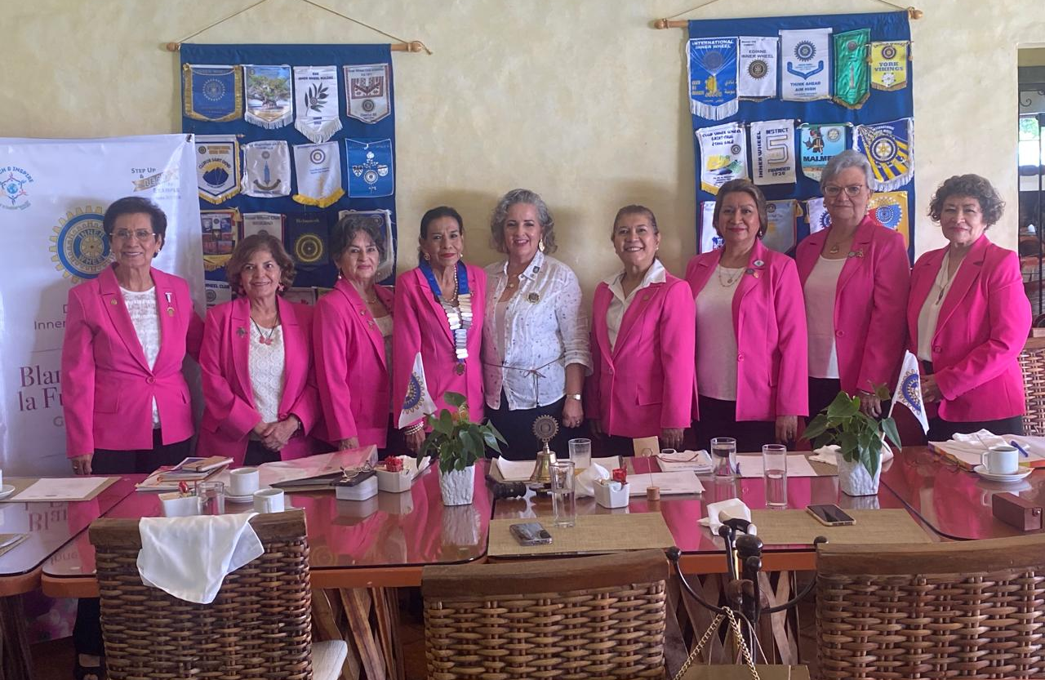
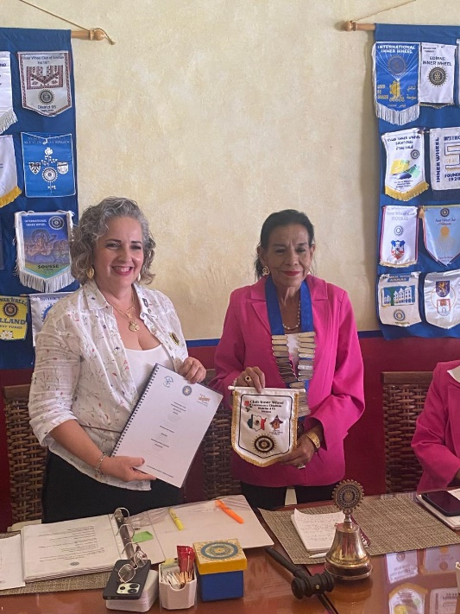
Lunes 7 de julio del 2025
PRIMERA VISITA DE LA GOBERNADORA
BLANCA SOFIA DE LA FUENTE BAEZA
Julio

Slide 3
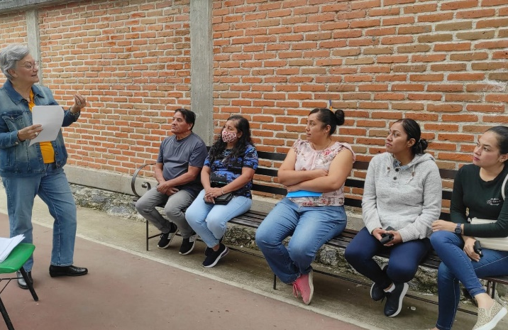
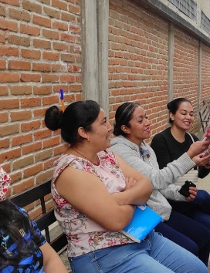
CICLO DE CONFERENCIAS
“INNER WHEEL TRABAJANDO POR LA PAZ”
PONENTE: PATRICIA GARCIA DE MALO
ESC. PRIM. FED. °JOSE MA. MORELOS Y PAVON°
OCOTEPEC, MORELOS
Julio

Slide 4
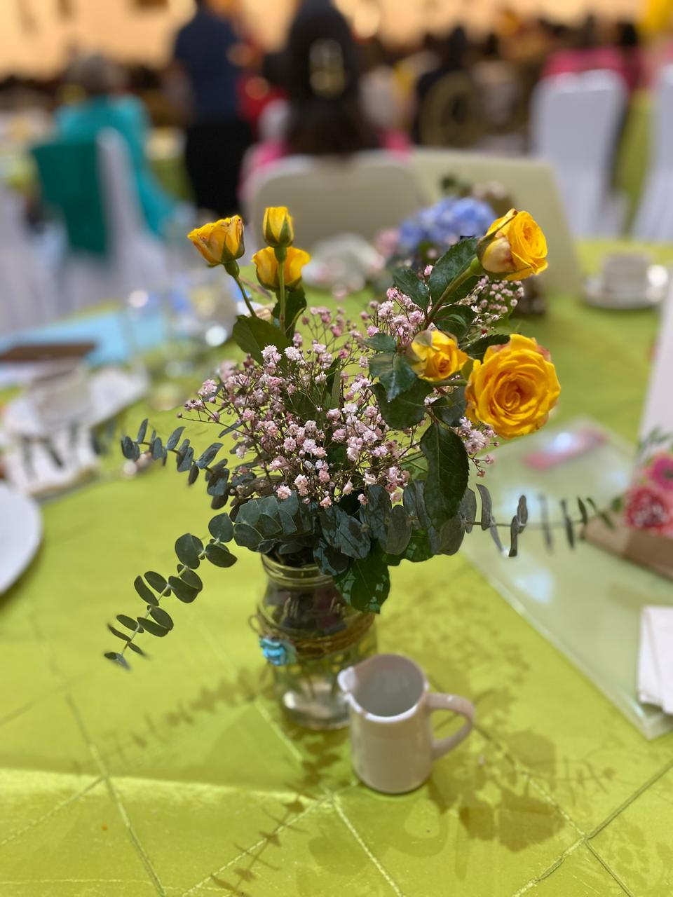
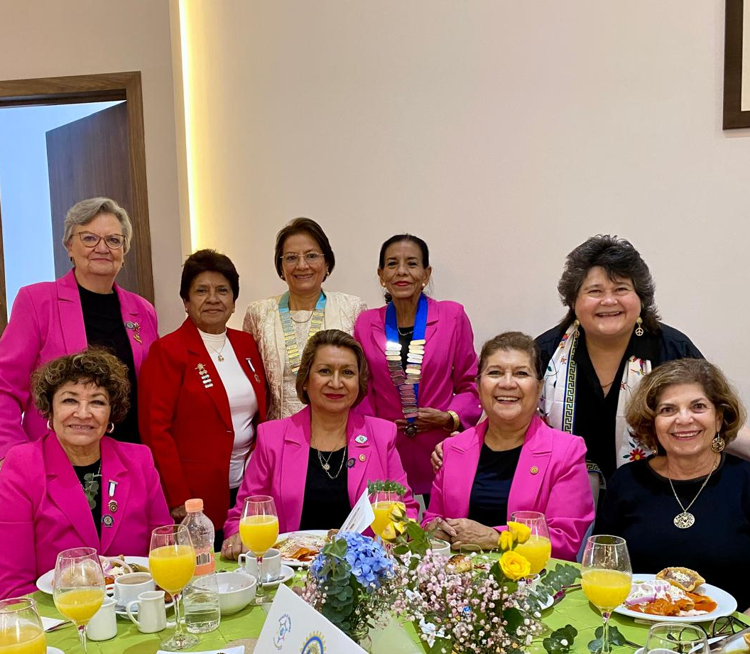
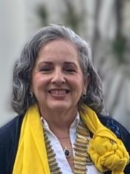
CAMBIO DE INSIGNIAS DEL DISTRITO 418
PUEBLA, PUE.
Julio

Slide 5
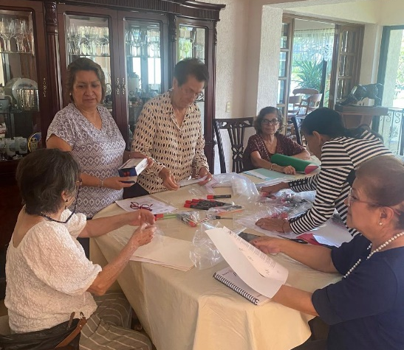
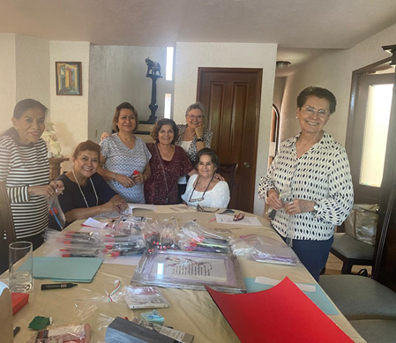
Agosto
ORGANIZACIÓN DEL
DESAYUNO DE FIESTAS PATRIAS

Slide 6
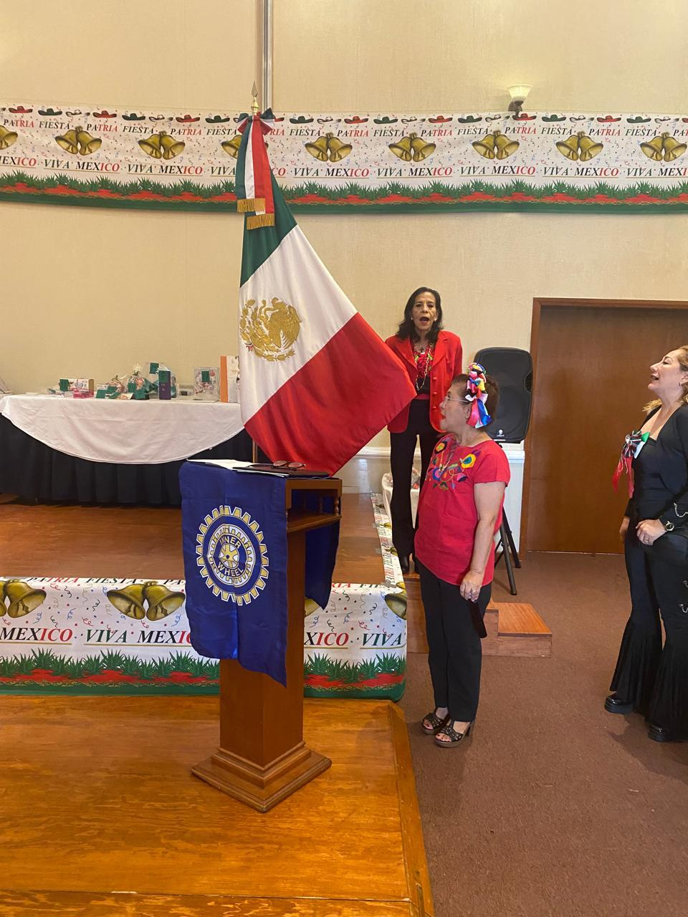
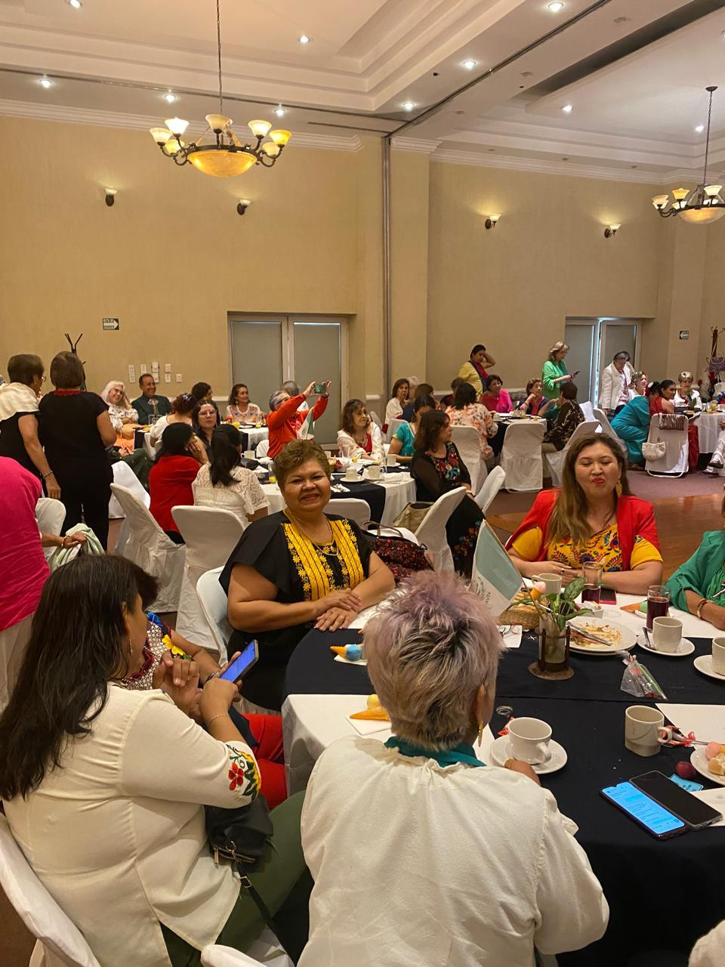
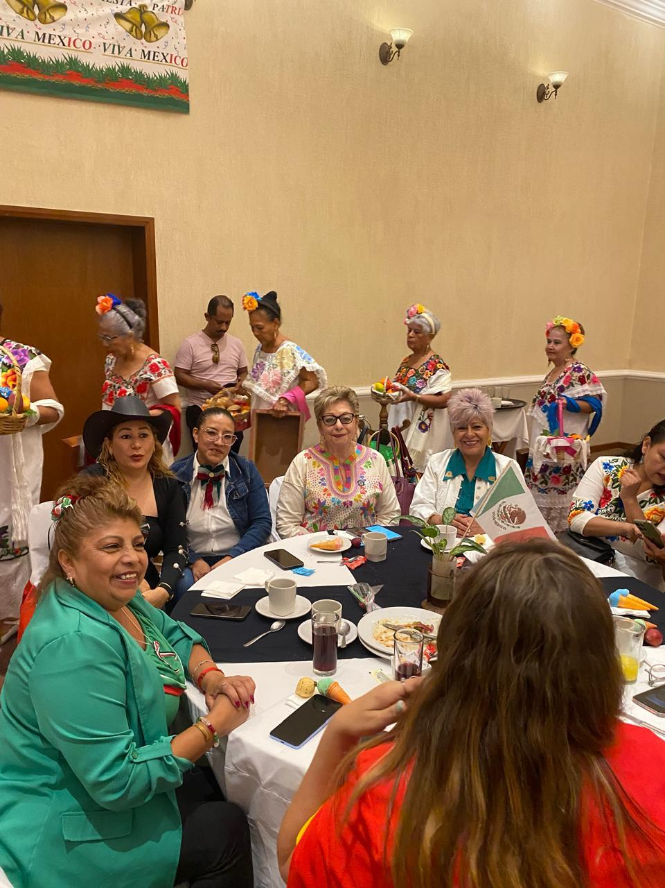
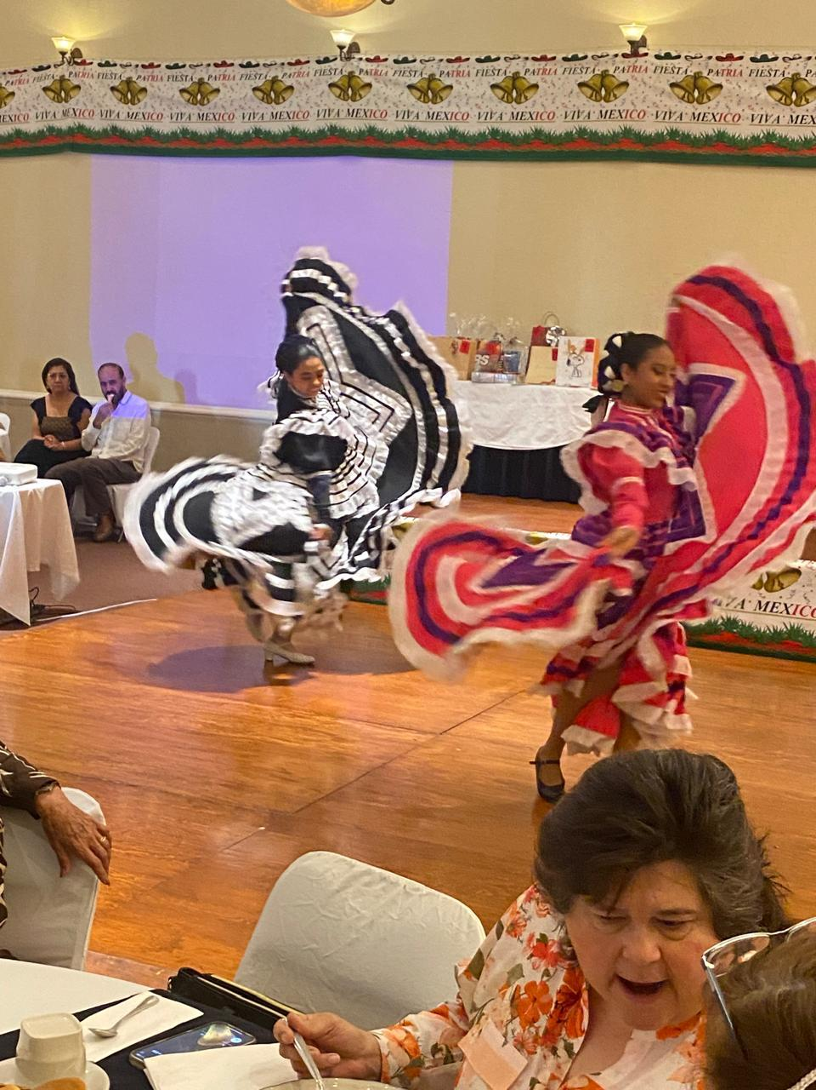
Septiembre
TRADICIONAL DESAYUNO
DE
FIESTAS PATRIAS

Slide 7
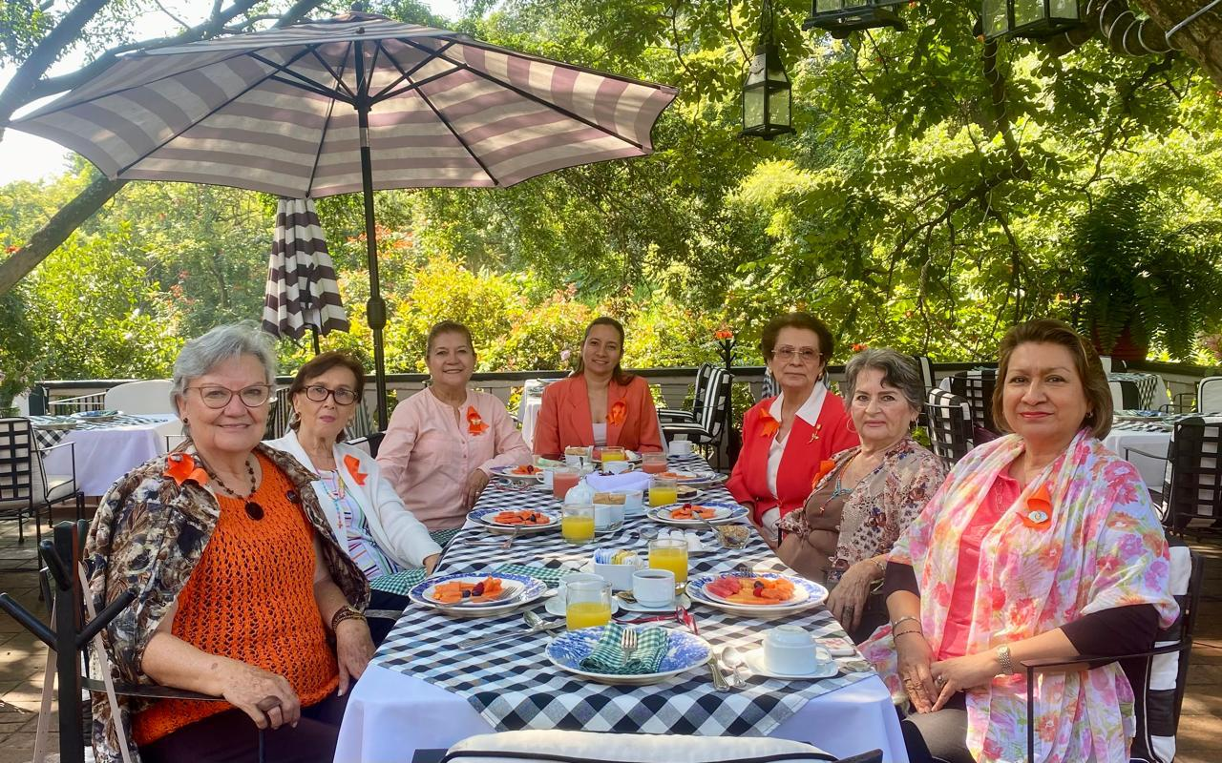

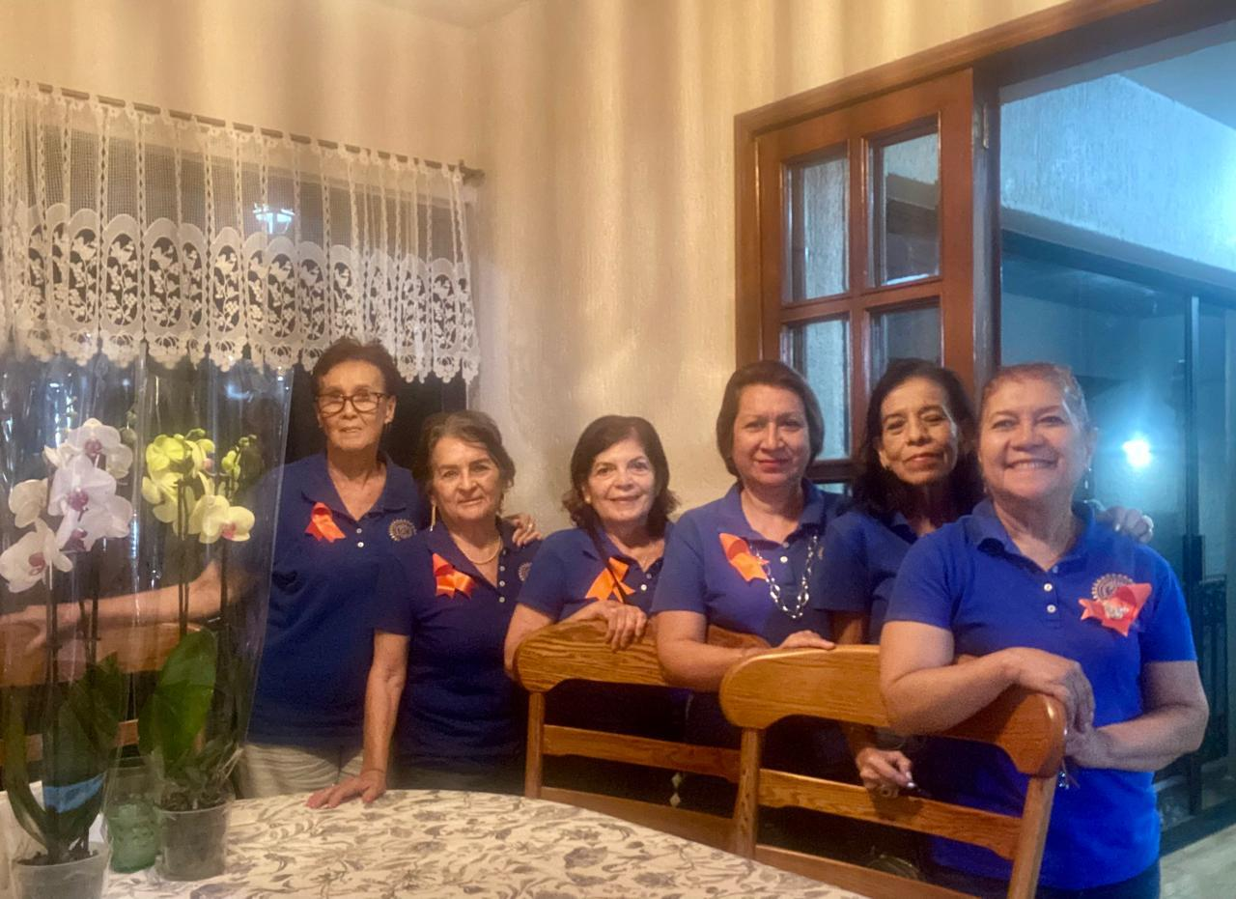
Octubre
NO a la violencia

Slide 8
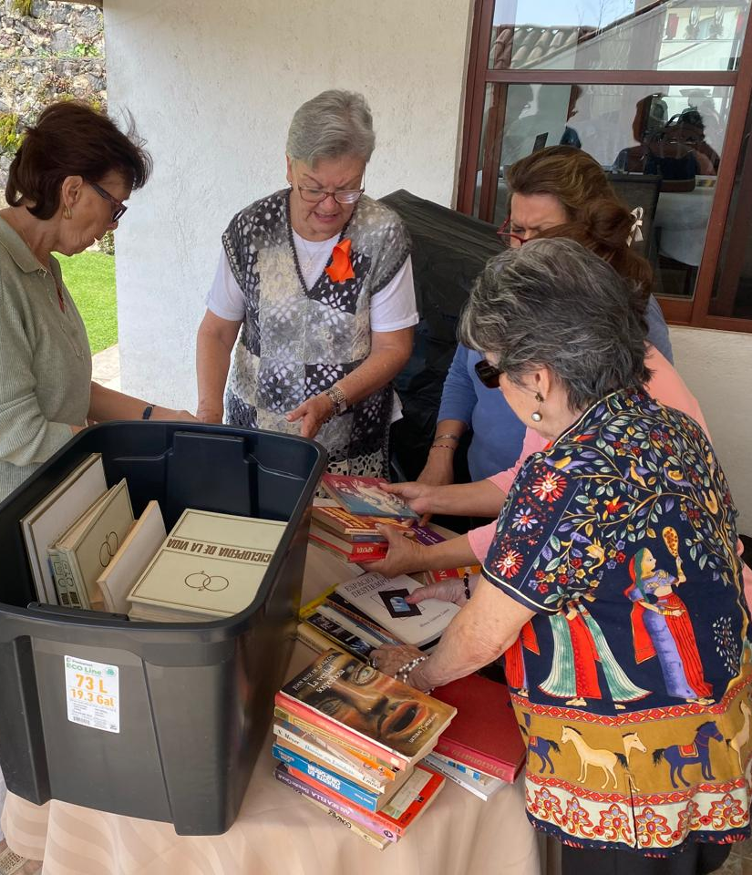
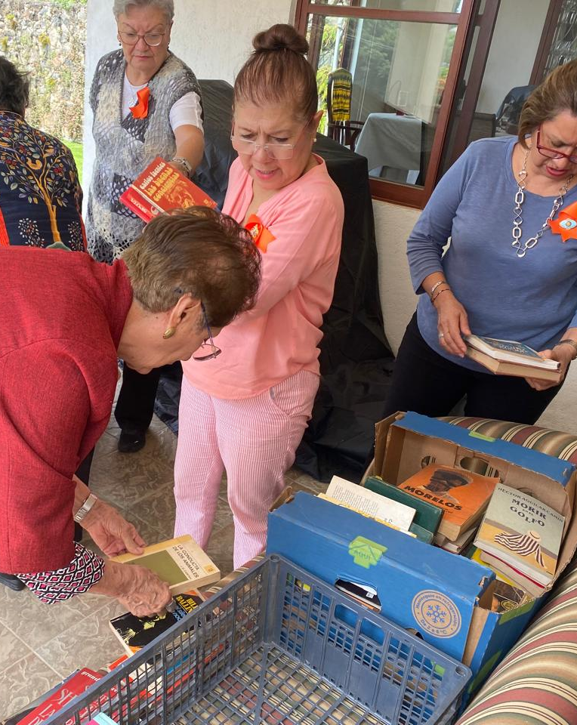
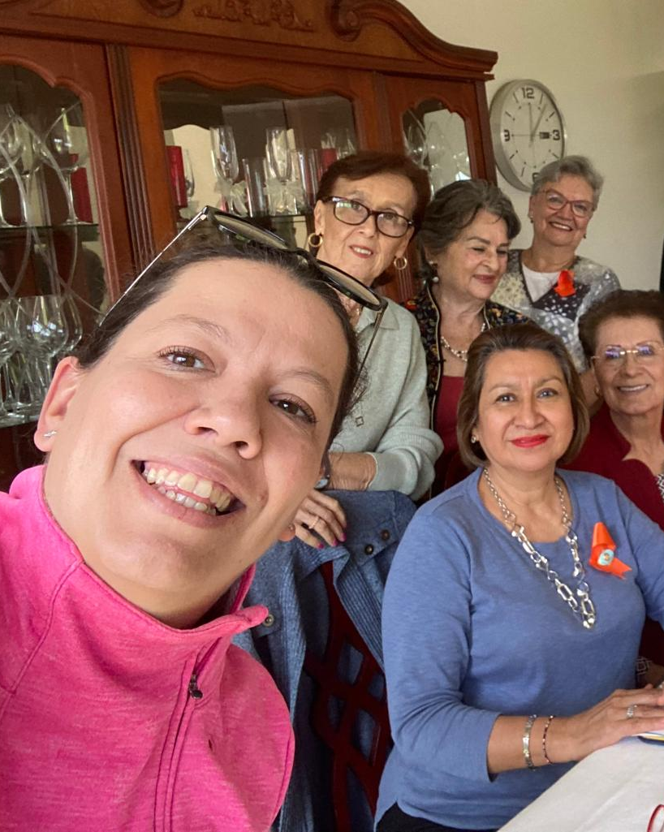
RECEPCÌÓN, CLASIFICACIÓN Y EMPAQUE DE
LIBROS PARA
DONACIÓN
FamilyID=Office_ArchiveTorn
Octubre

Slide 9
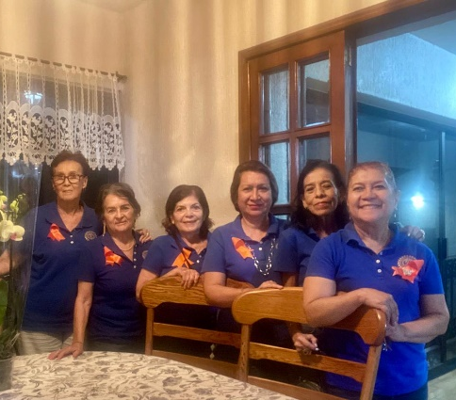
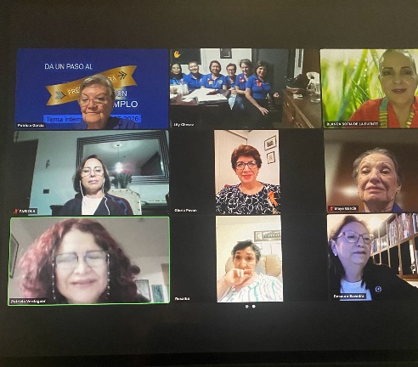
Noviemb
Noviembre
CAPACITACIÓN INNER WHEEL

Slide 10
AGRADECIMIENTO ESPECIAL
Gobernadora: Blanca Sofia de la Fuente B.
Secretaria Distrital: Rosalba Martínez Vera.
Web Master: Rosaura Saavedra
R.N. Alma Blanca Salmerón F.
PG: Patricia García de Malo.
PG: Gloria María Pavón Vargas
Noviembre

Slide 11
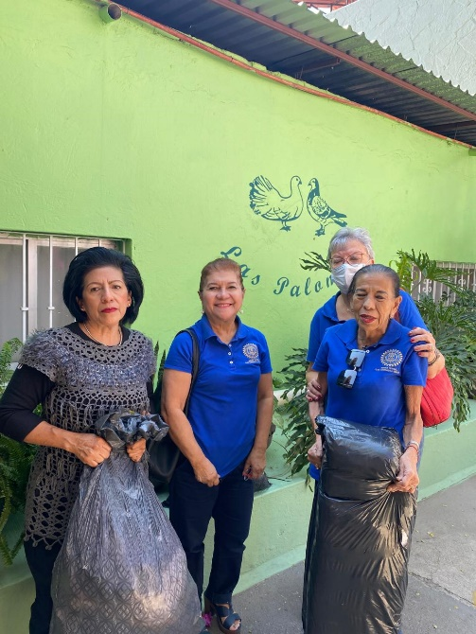
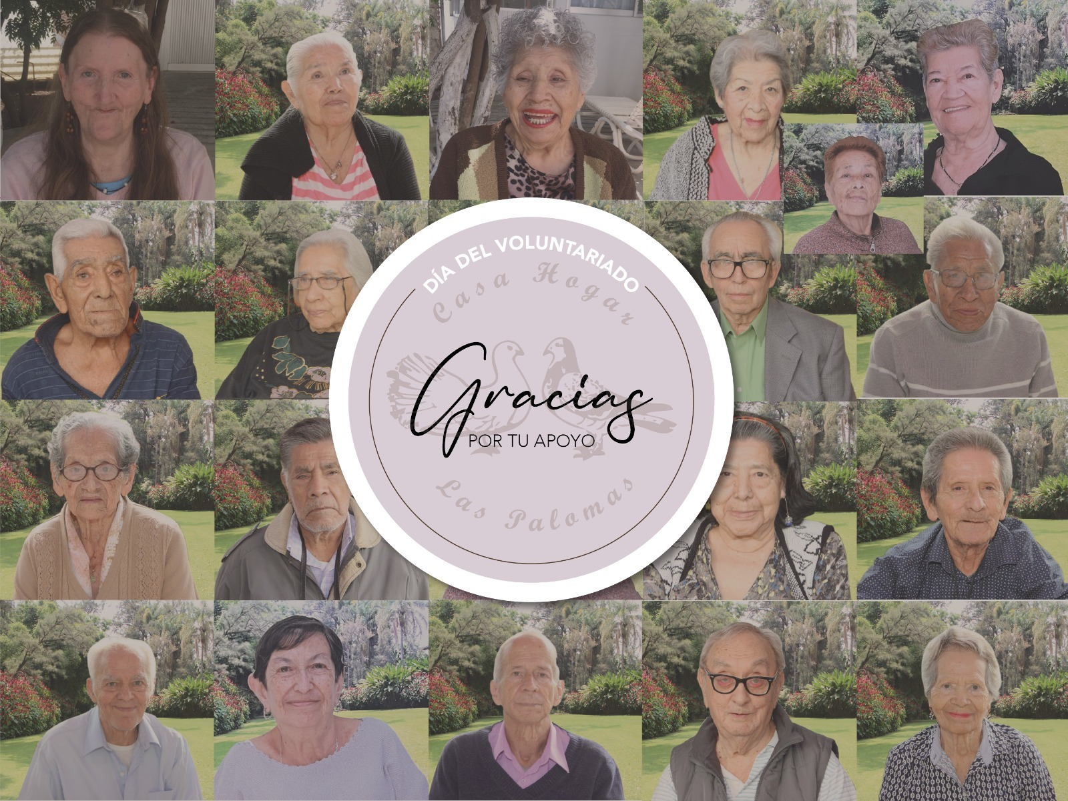
Diciembre
ENTREGA DE APOYOS
ASILO ^LAS PALOMAS^

Slide 12
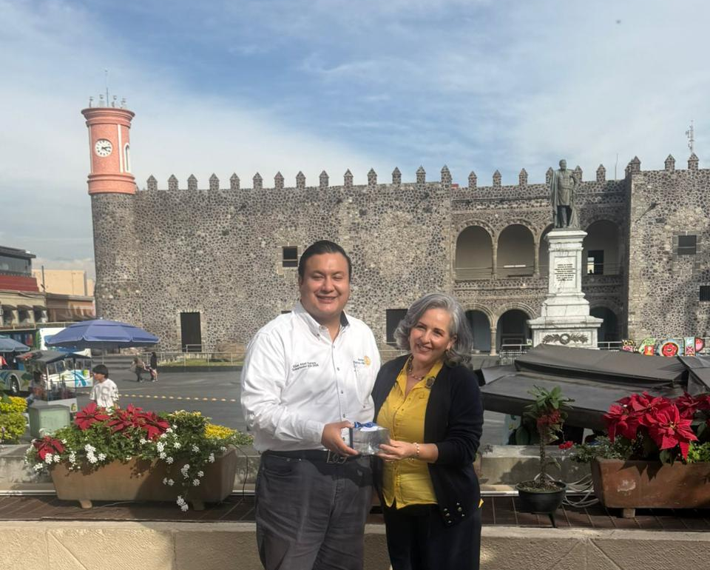
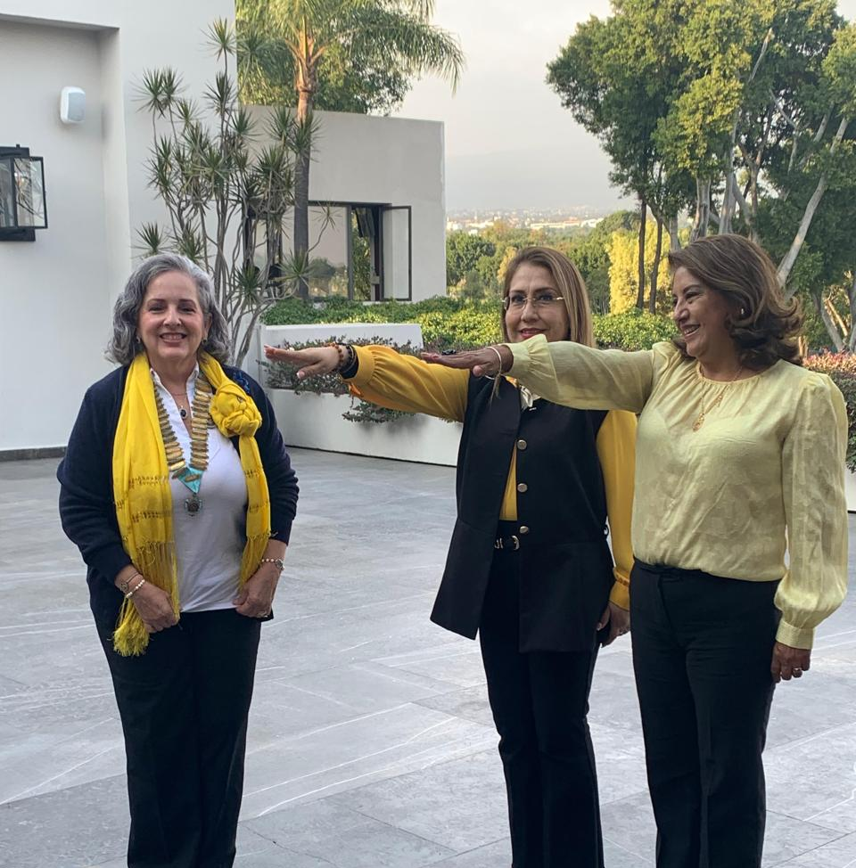
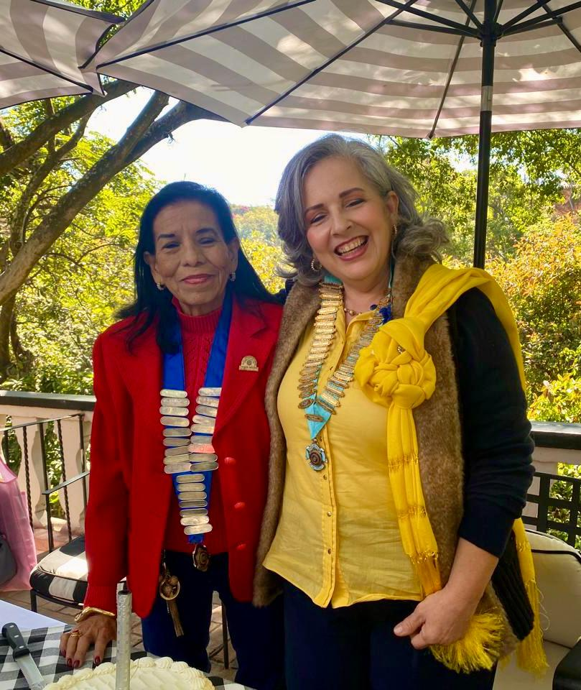
SEGUNDA VISITA DE LA GOBERNADORA
Enero

Slide 13
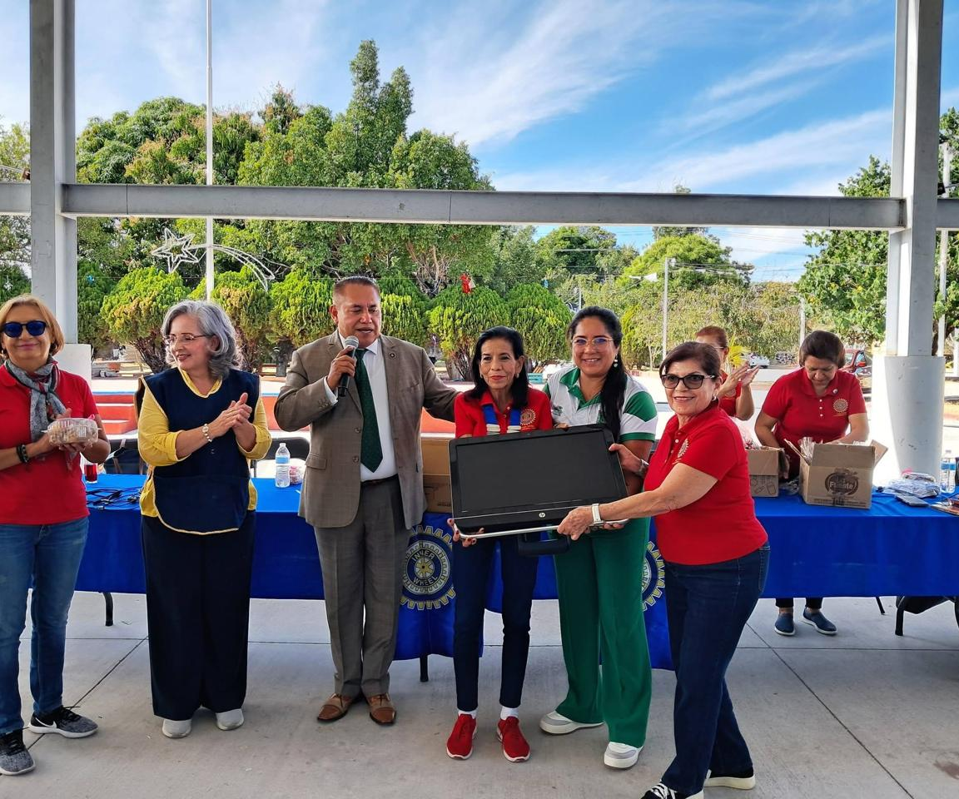
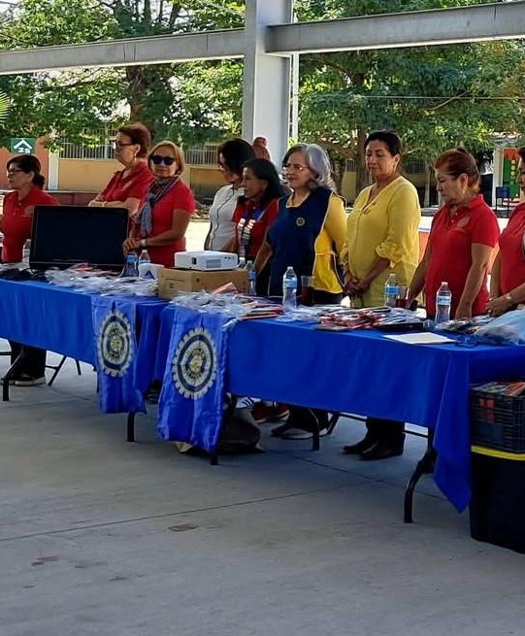
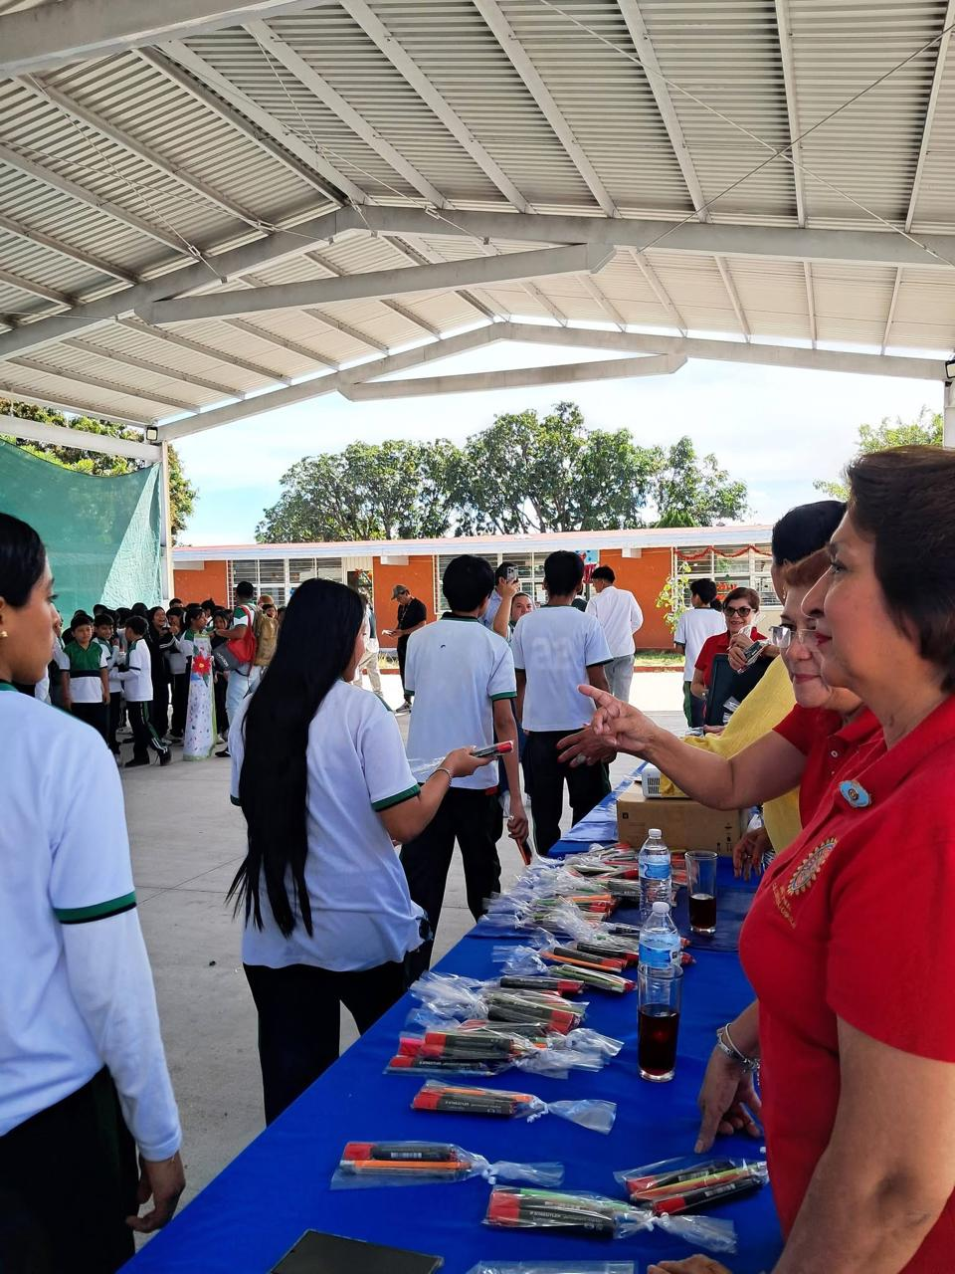
Enero
ENTREGA DE COMPUTADORA, PROYECTOR Y LIBROS
Sec. Indigena “V. Guerrero”
Xoxocotla, Morelos

Slide 14
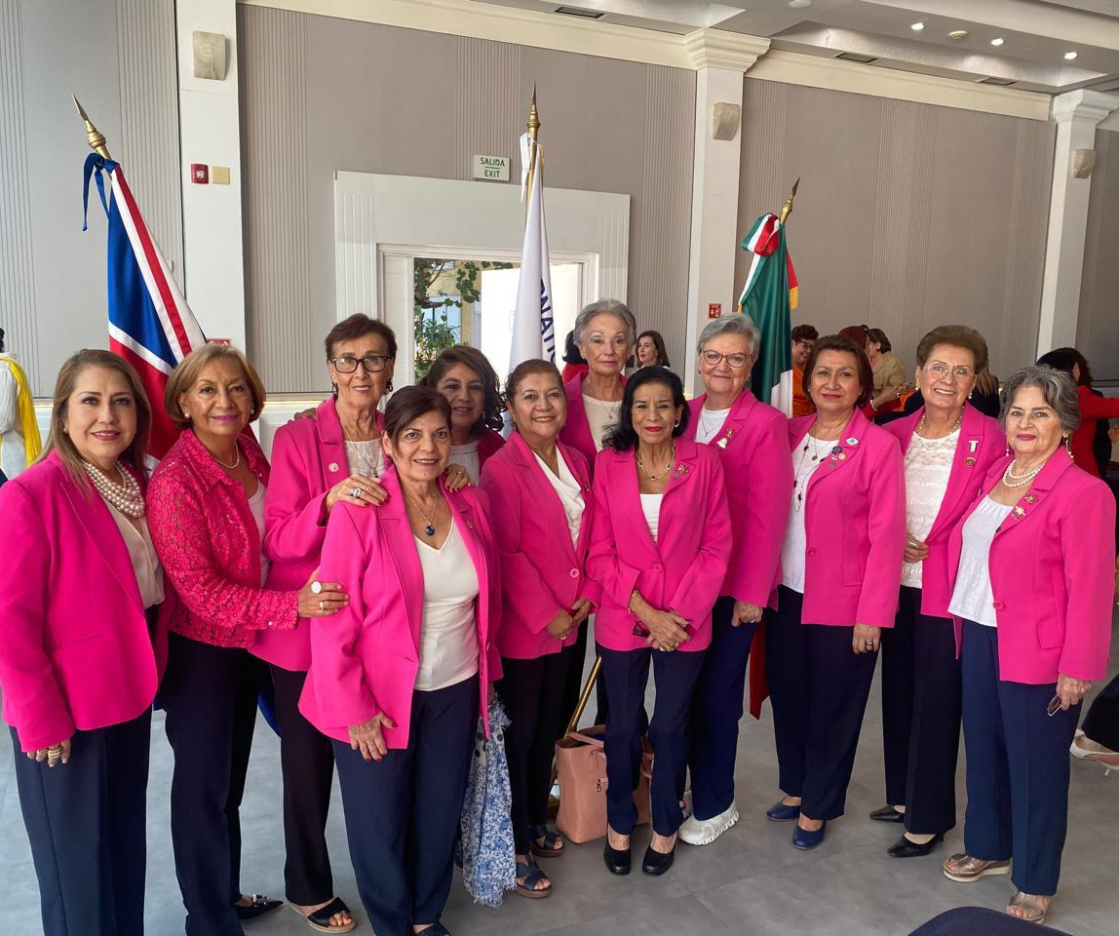

Enero

Slide 15
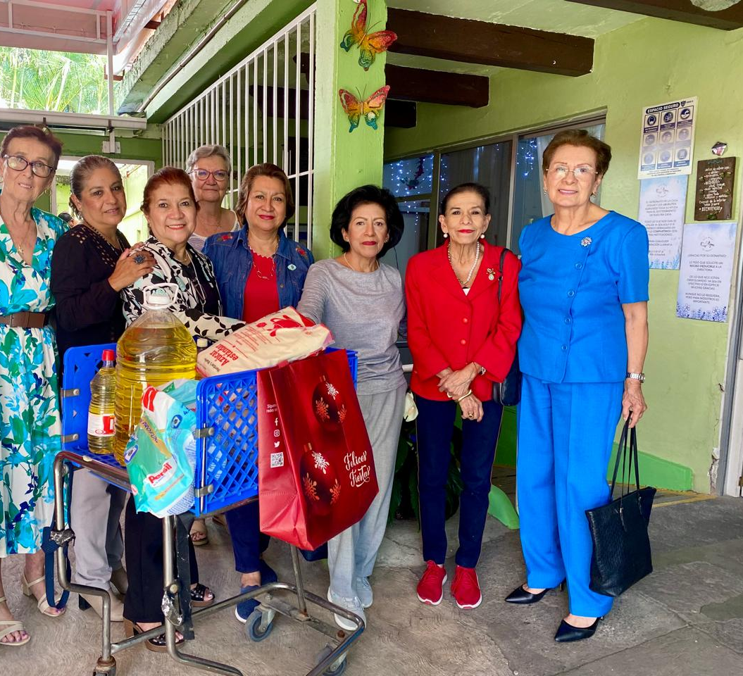
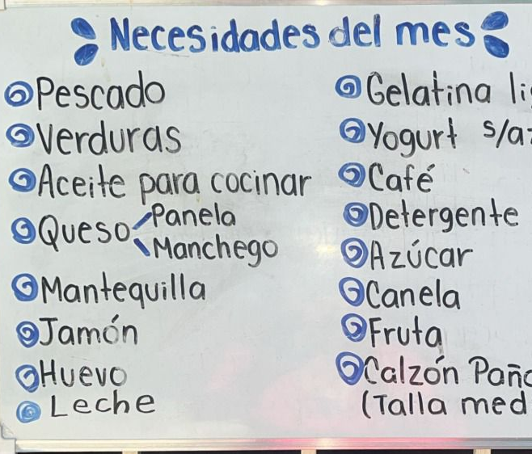
Febrero

Slide 16
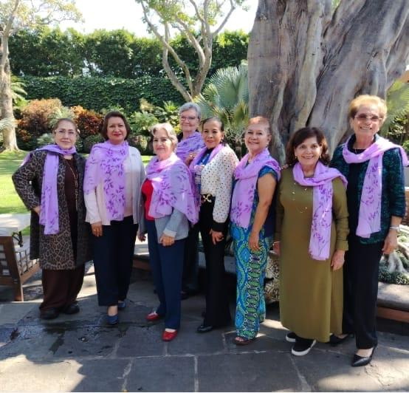
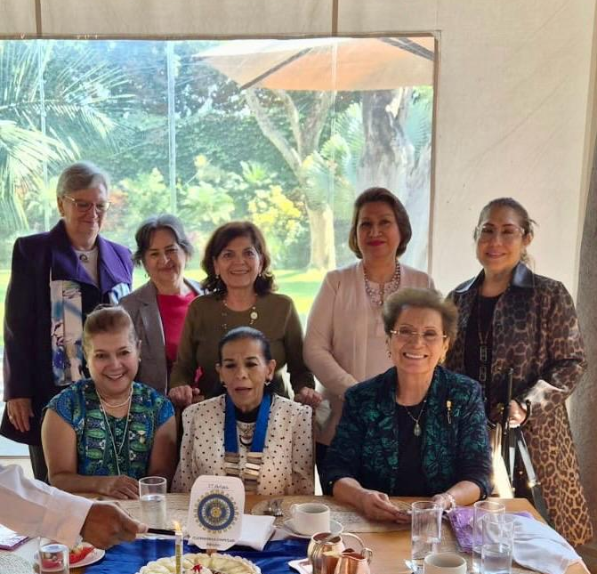
Marzo
37 ANIVERSARIO
INNER WHEEL
CUERNAVACA CHIPITLÁN

Slide 17
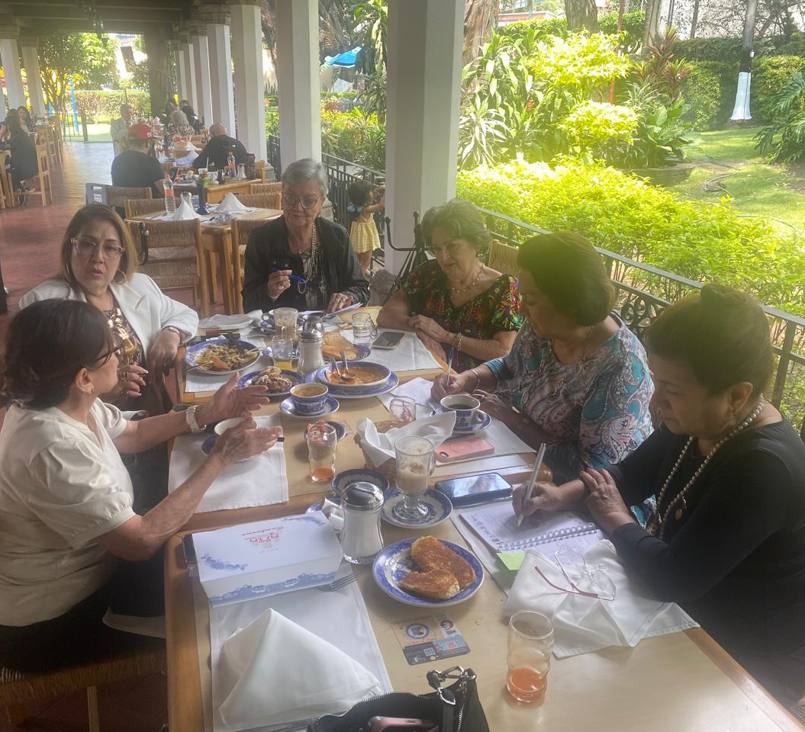
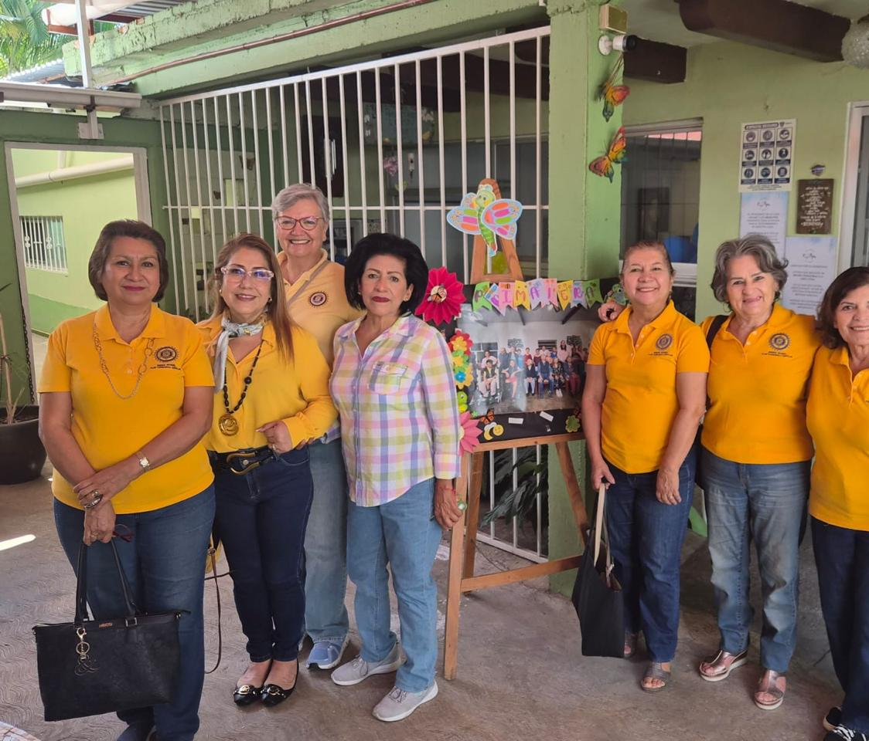
Abril
DÉCIMA ASAMBLEA Y ENTREGA DE APOYOS.

Slide 18
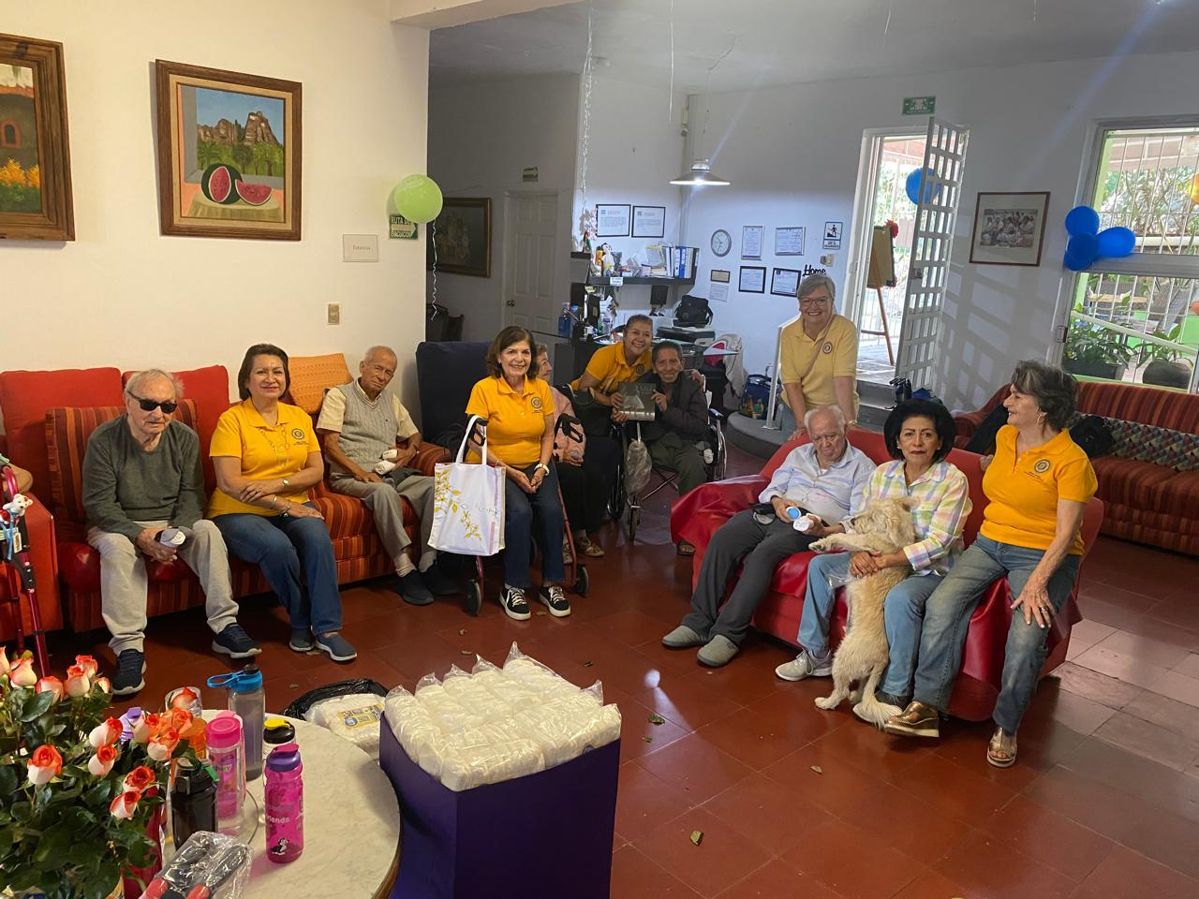
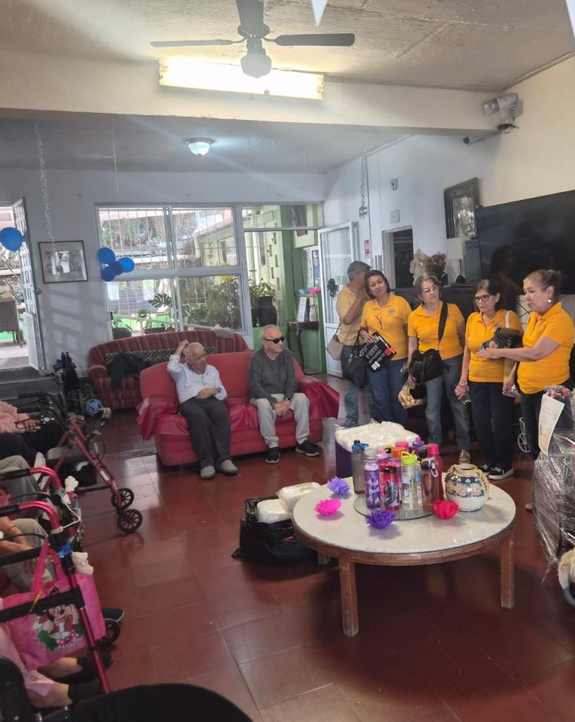
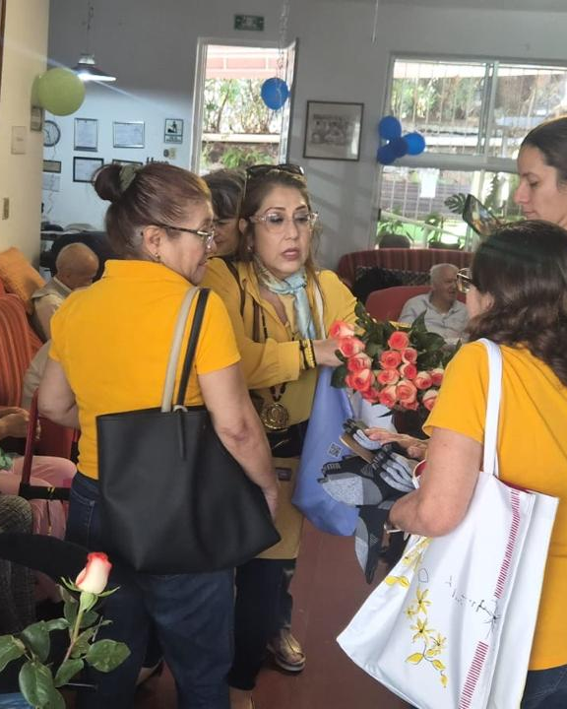
FamilyID=Office_ArchiveTorn
Abril

Slide 19
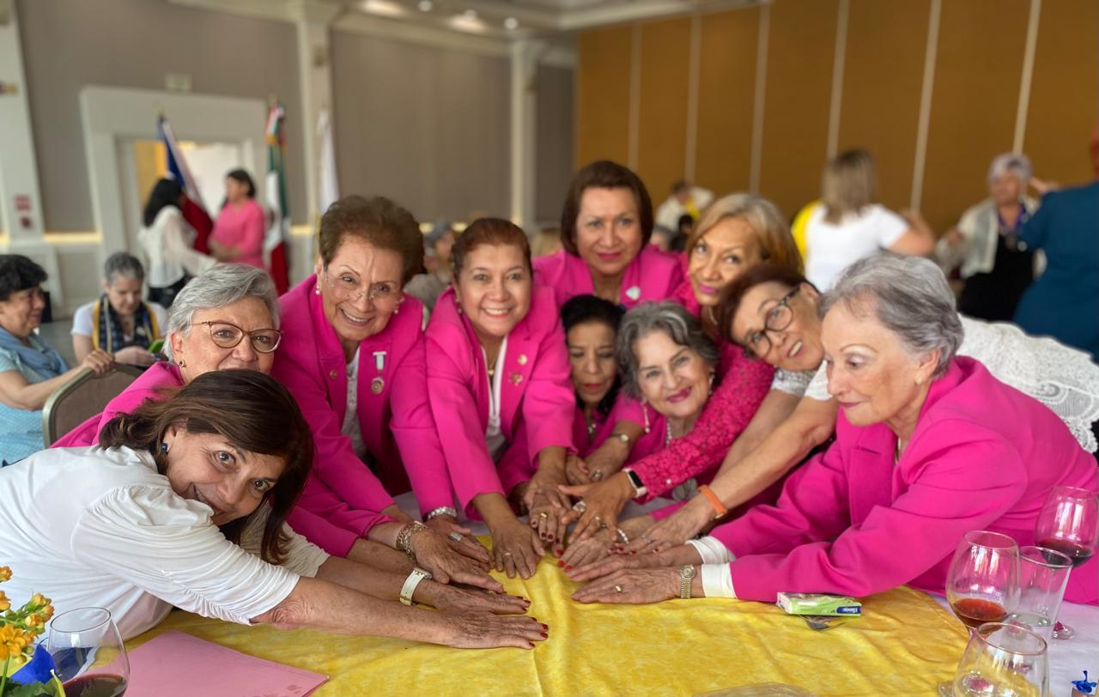
IW CUERNAVACA CHIPITLÁN

